Slide 1
溯时网站修改建议
V2

Slide 2
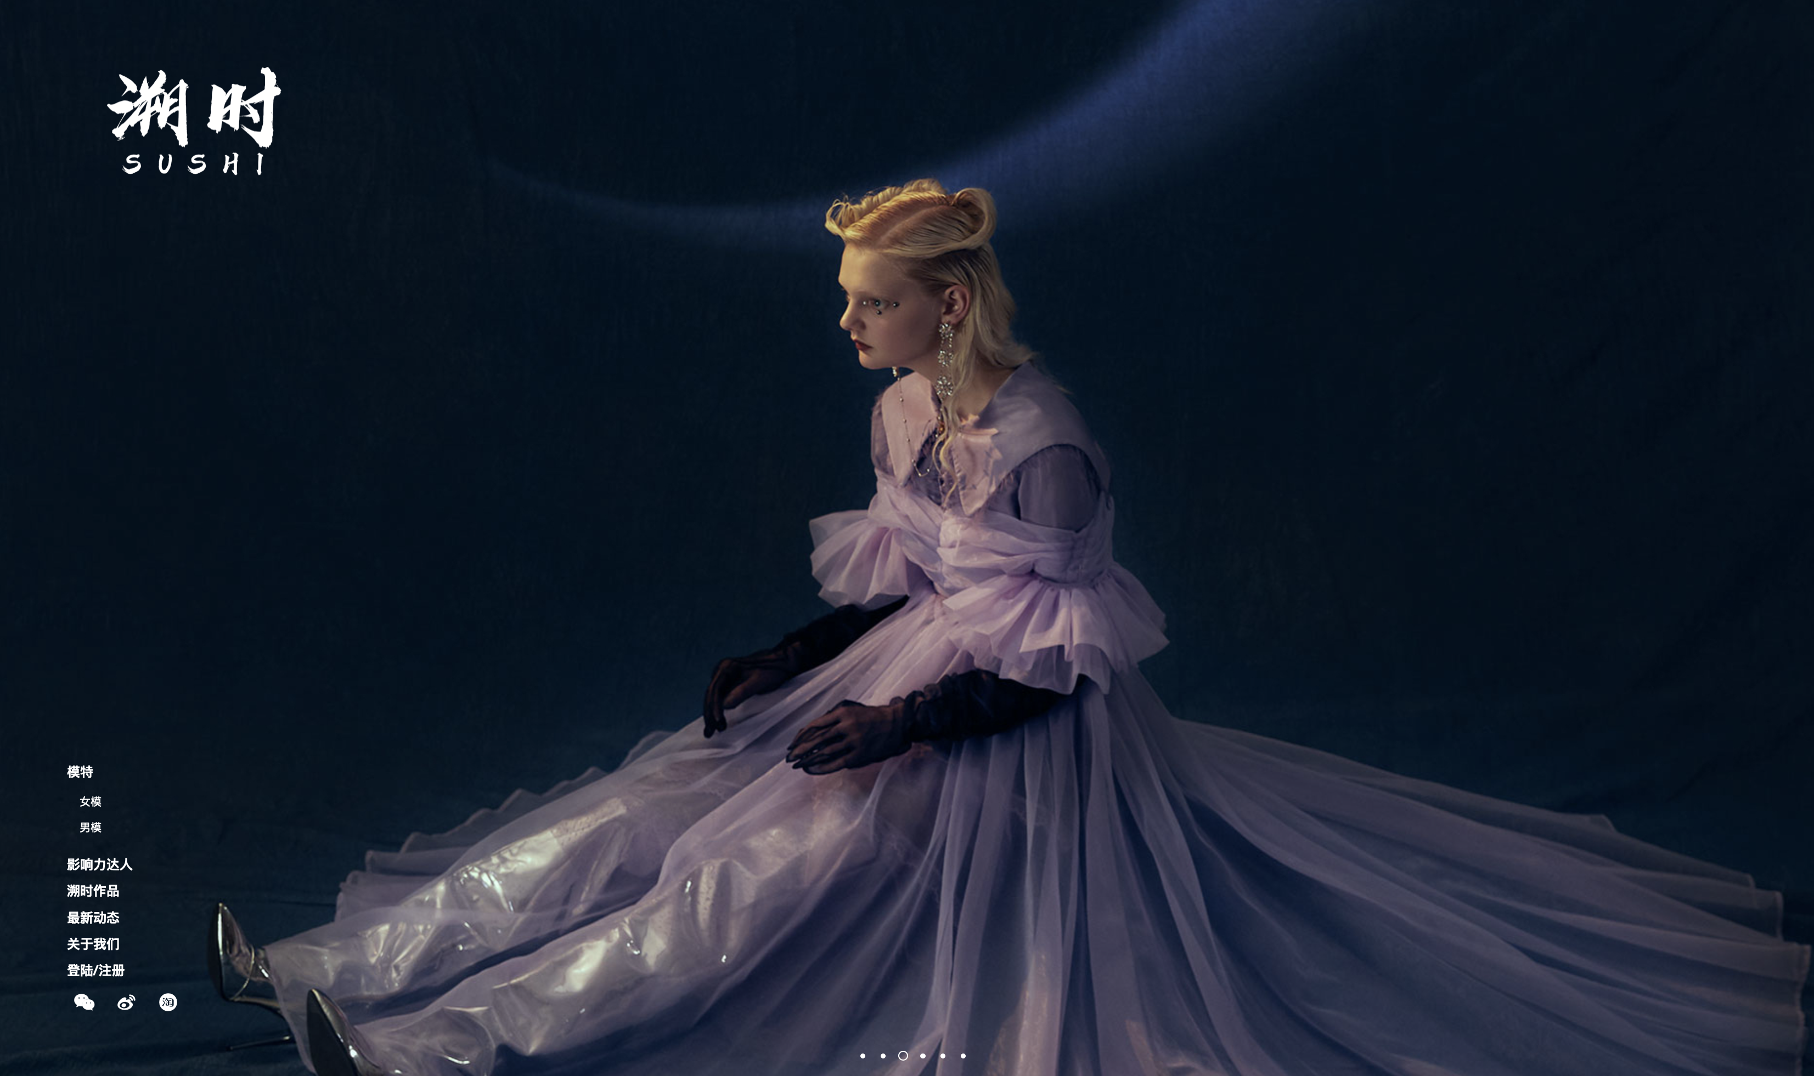
没有添加中英文切换按钮
logo下面没有放上slogan：
Fashion For The Aged
中英文版内容
女模 WOMEN
男模 MEN
影响力达人 INFLUENCER
溯时作品 COLLECTION
最新动态 NEWS
关于我们 ABOUT US
联系我们 CONTACT US
没有淘宝店铺，淘宝图标改成Instagram（超链接）图标
微博网址：https://weibo.com/u/7072347632?refer_flag=1001030103_
IG网址：https://www.instagram.com/sushisushi999/

Slide 3

logo有点小
去掉这些组件
去掉这些组件

Slide 4
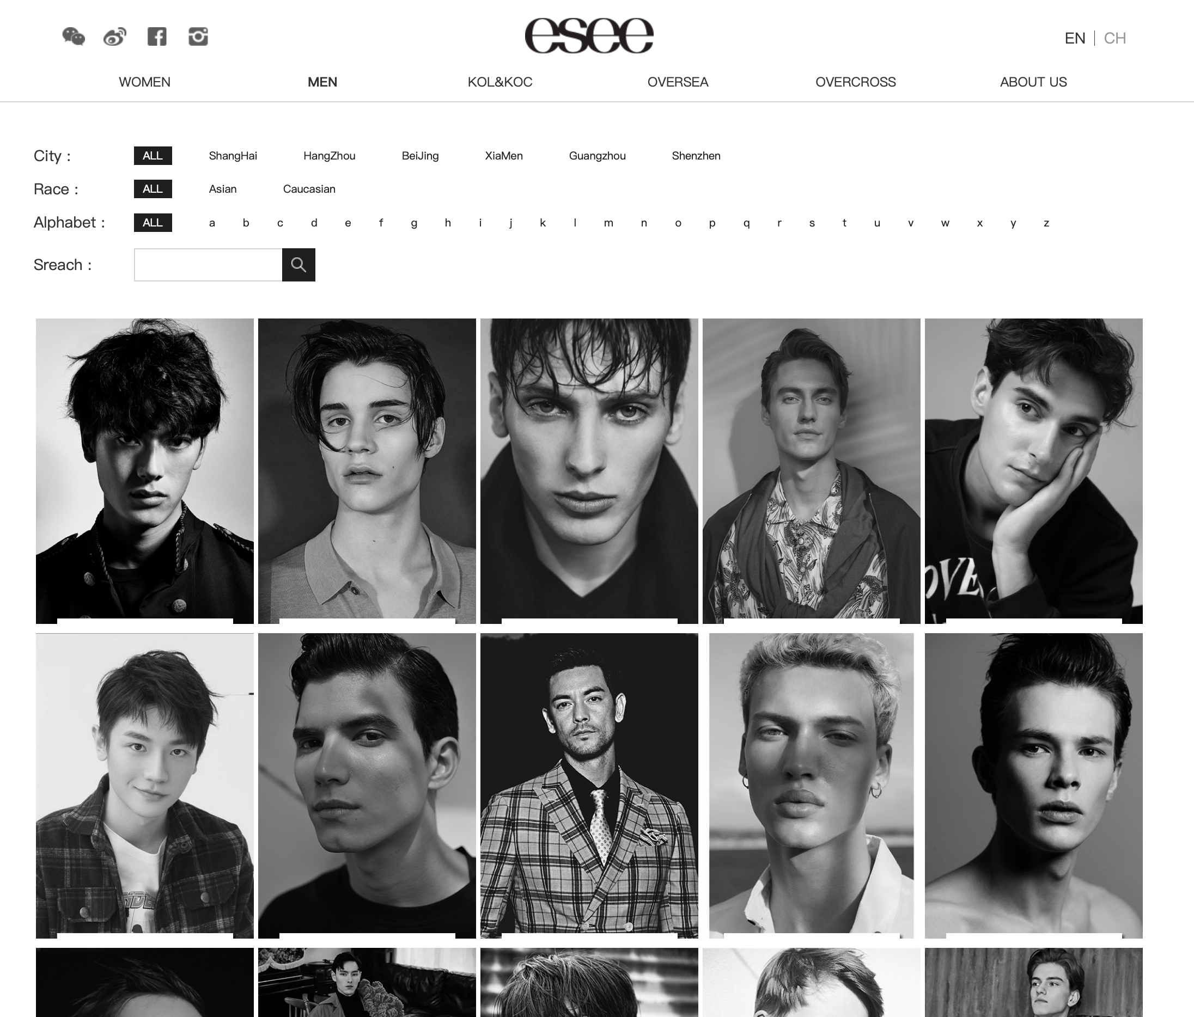
除首页外，所有页面中，都把导航栏放在页面顶部，点击logo回到首页
图标和首页改成一致
esee是其他品牌，可以换成溯时的logo

Slide 5
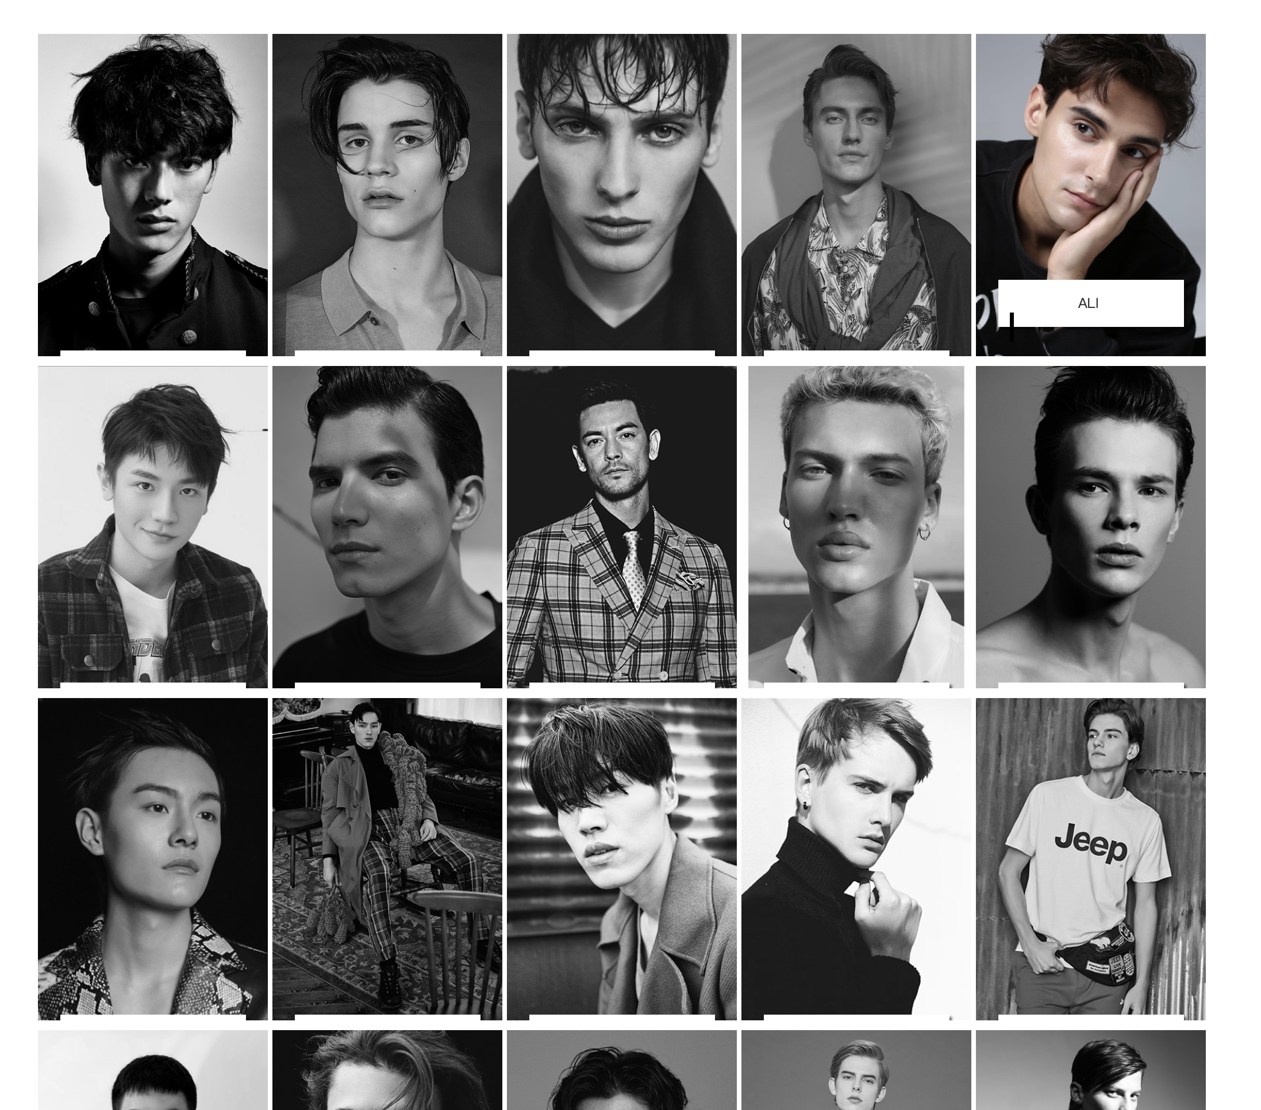
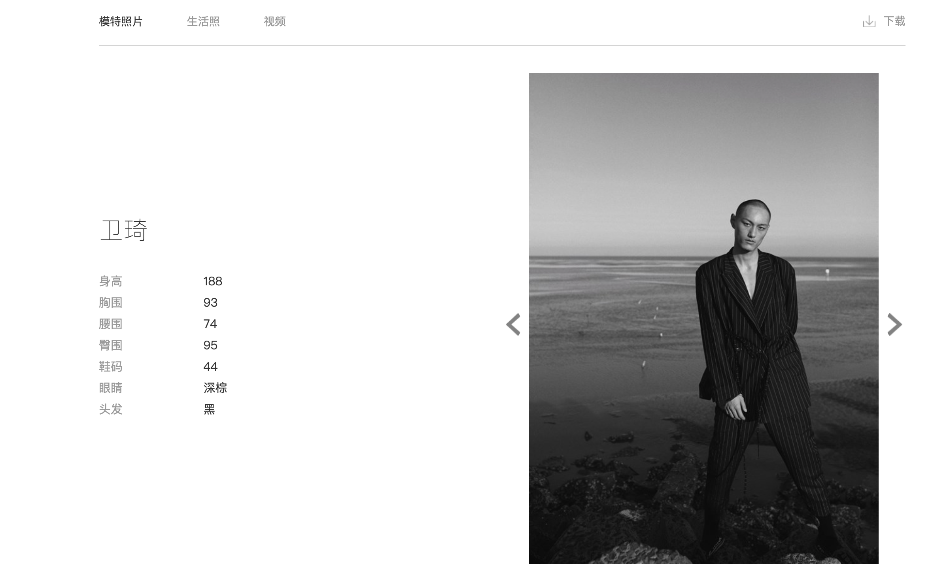
模特展示页按照头像排列
鼠标指到位置自动弹出两排：名字、身高
头像照片大小参考以下链接：
https://muses.wodavip.com/blogs/b000001
模特详情页参考以下链接：
http://www.eseemodel.com/Profile.aspx?id=118

Slide 6
达人展示页按照照片排列
鼠标指到位置自动弹出两排：名字、所在行业的KOL、KOC身份
照片拍版参考以下链接，尺寸可适当放大：
https://muses.wodavip.com/blogs/b000001
达人详情页参考以下链接：
http://www.eseemodel.com/Profile.aspx?id=118
改成：达人照片
姓名
领域类型
社交媒体平台、粉丝数
合作品牌

Slide 7
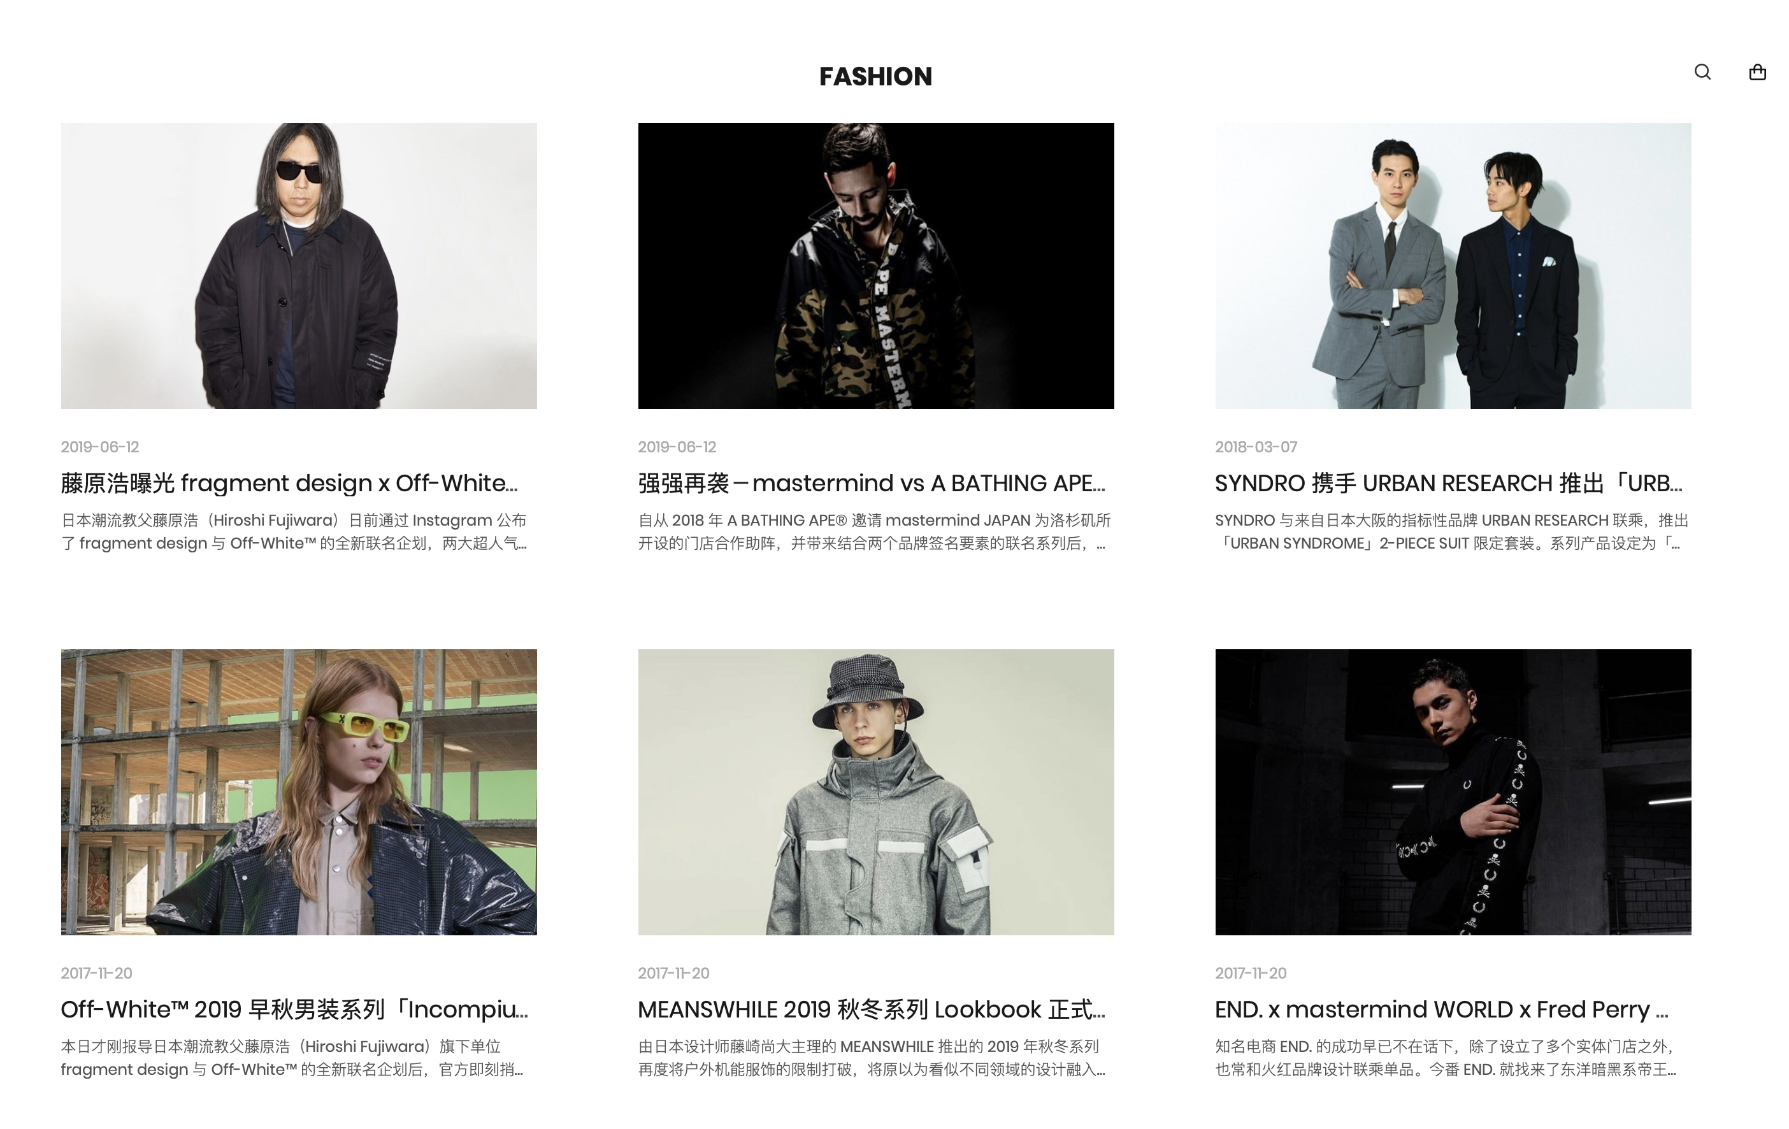
“最新动态”还没做？排版参考这个页面

